Slide 1
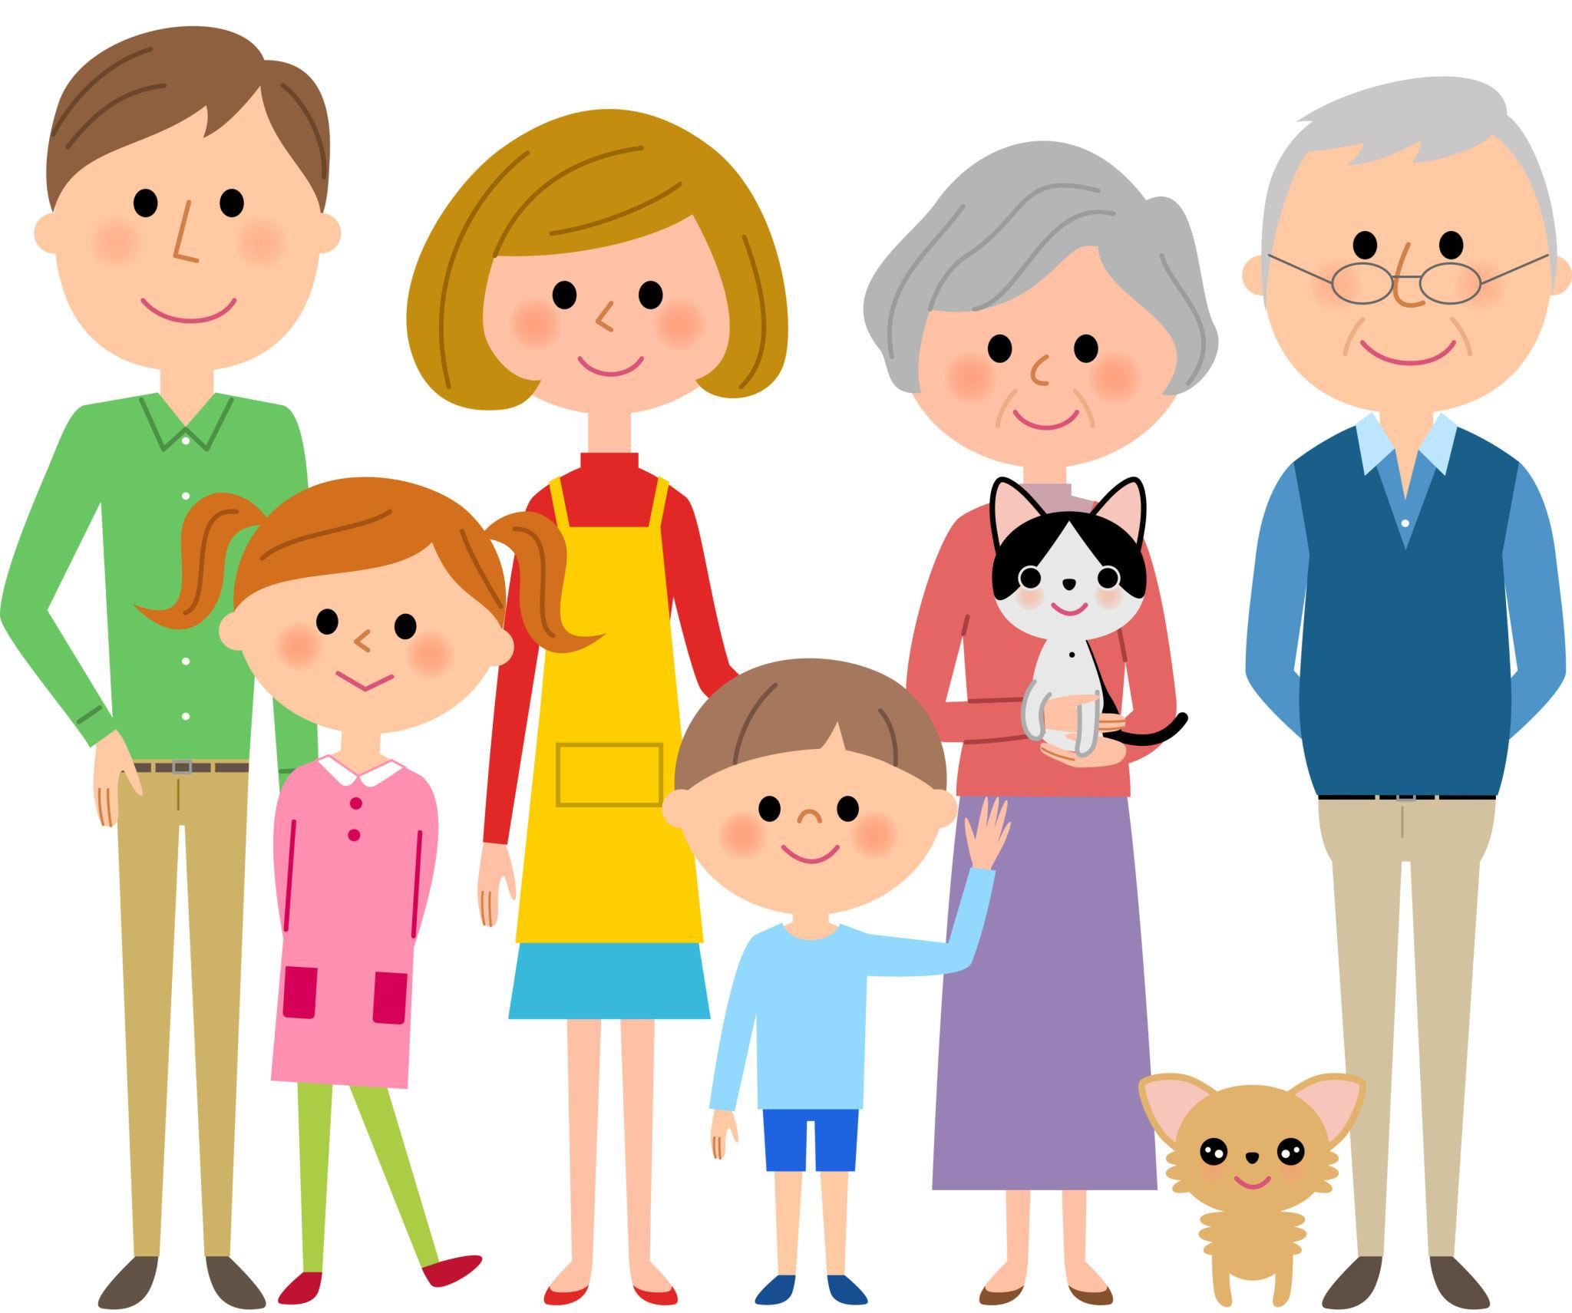
en familie
a family

Slide 2
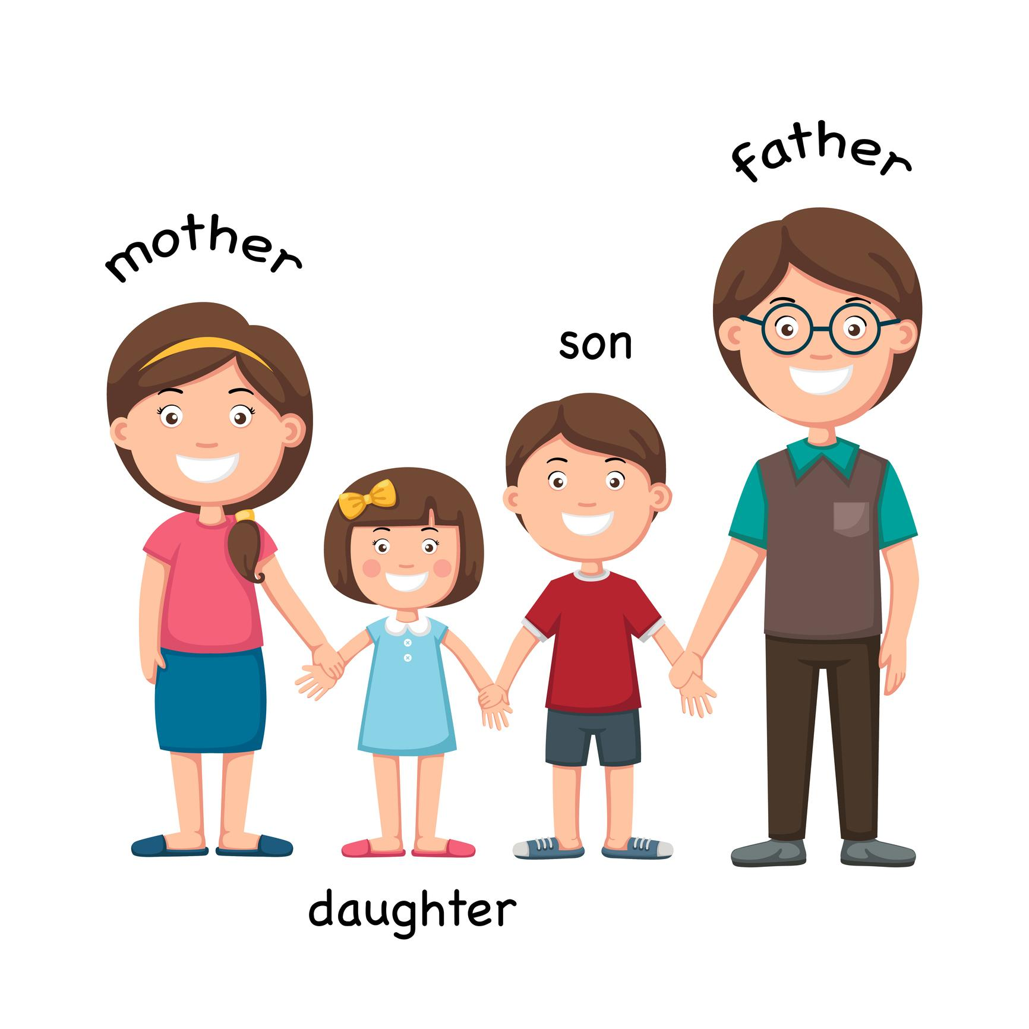
et barn
a child

Slide 3
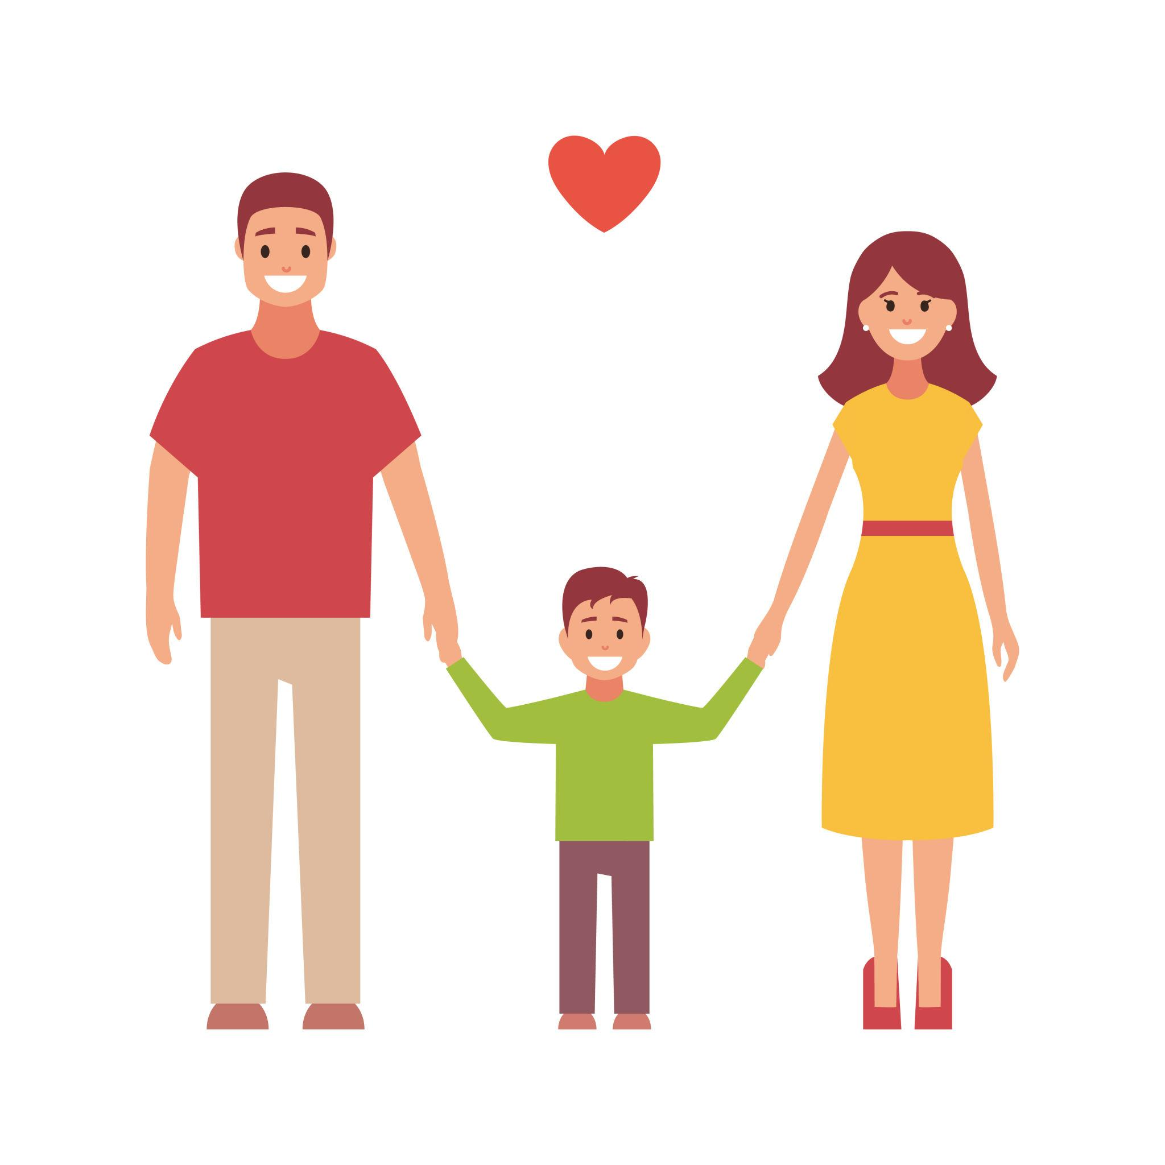
ei mor
a mother

Slide 4
en far
a father

Slide 5
foreldre
parents

Slide 6

ei datter
a daughter

Slide 7
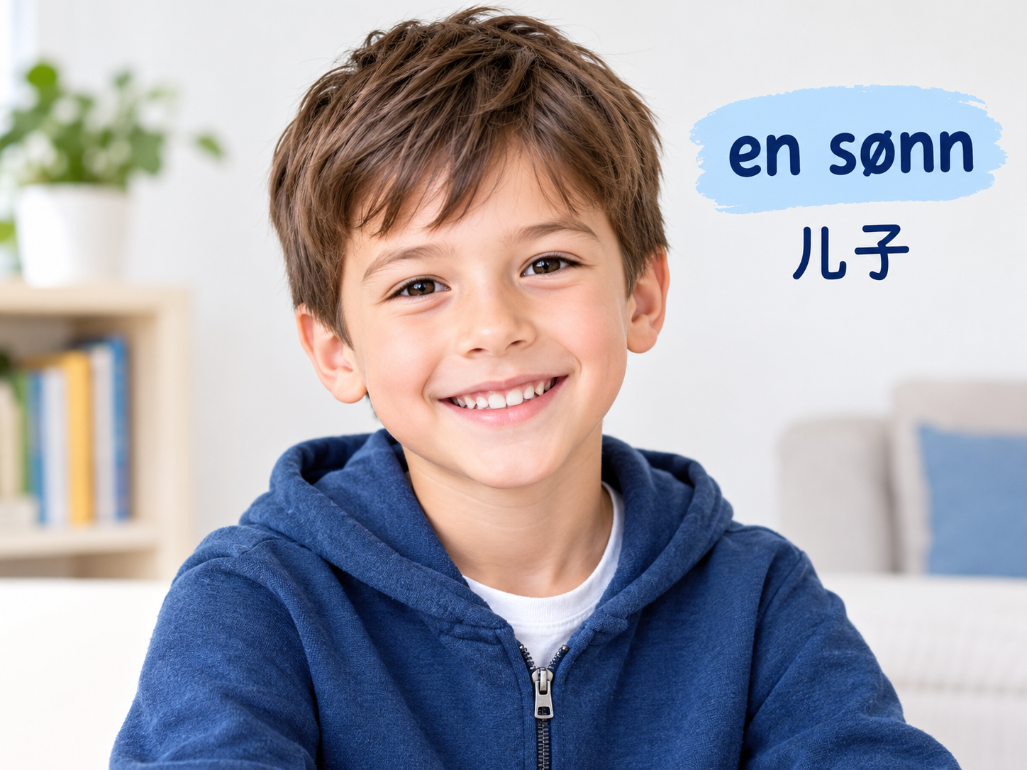
en sønn
a son

Slide 8
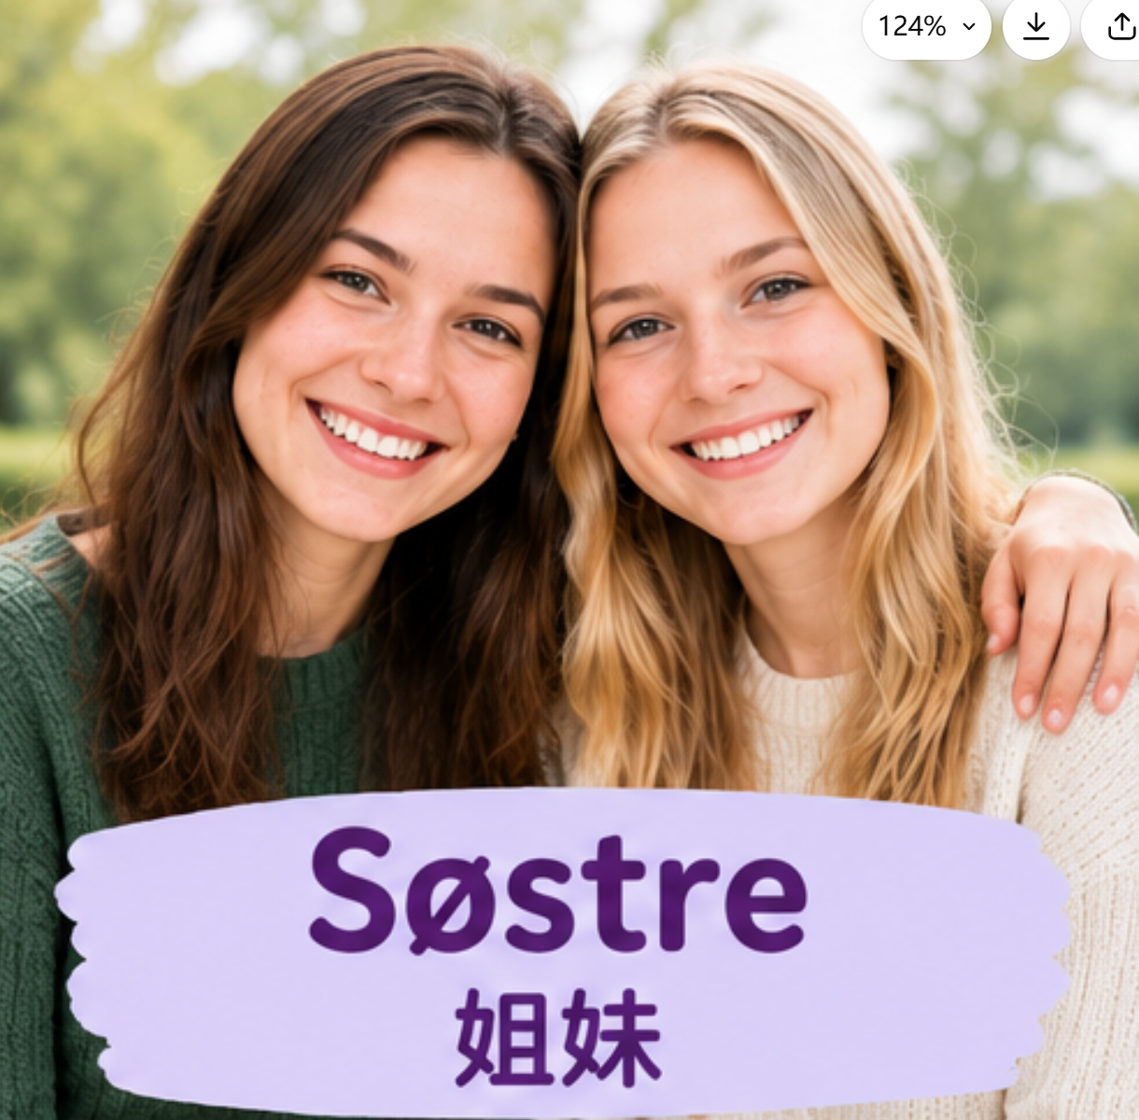
ei søster
a sister

Slide 9
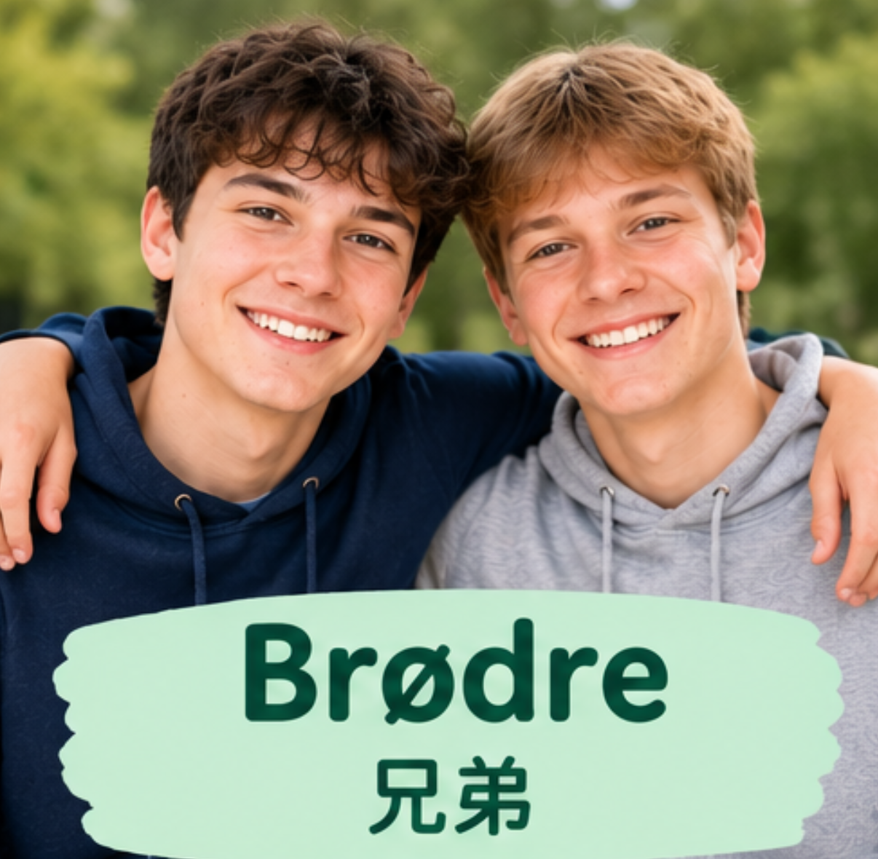
en bror
a brother

Slide 10
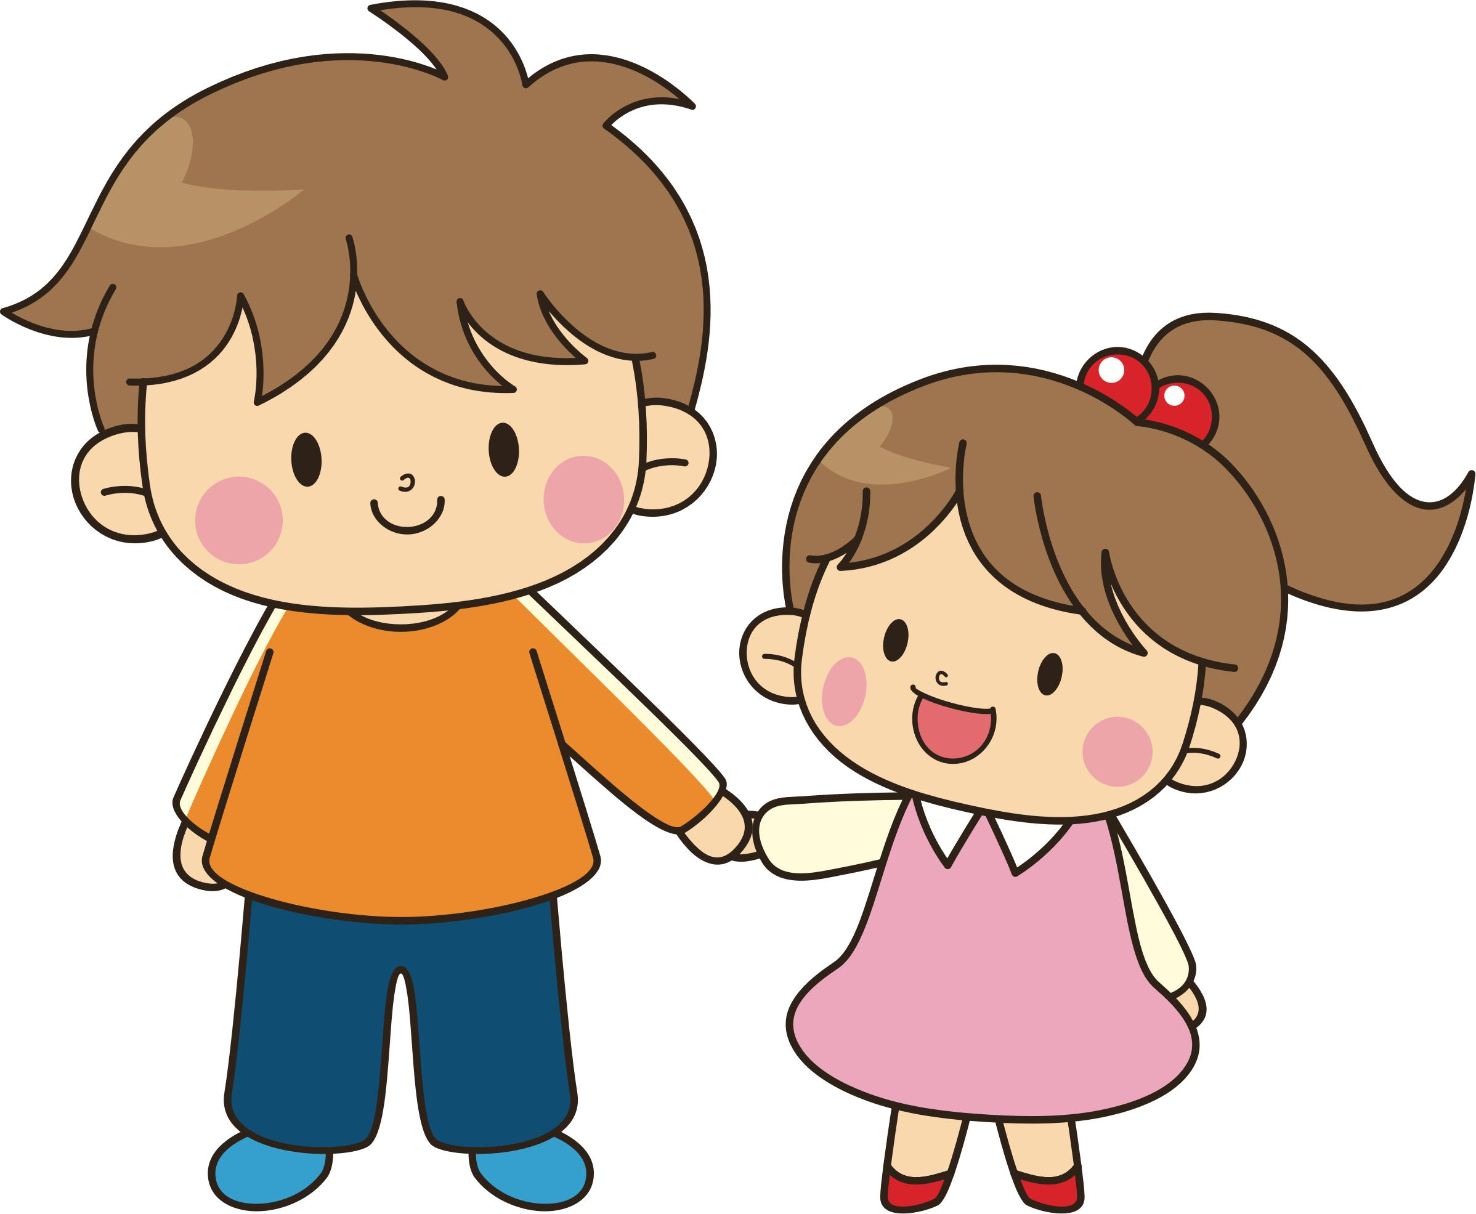
søsken
siblings

Slide 11
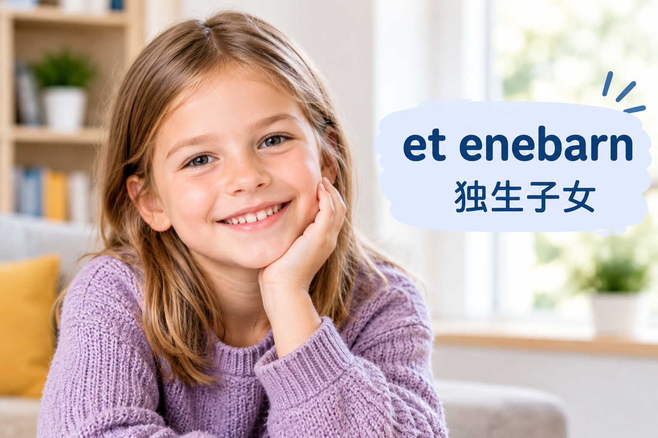
et enebarn
an only child

Slide 12

ei tante
an aunt

Slide 13

en onkel
an uncle

Slide 14
ei kusine
a cousin (female)

Slide 15
en fetter
a cousin (male)

Slide 16
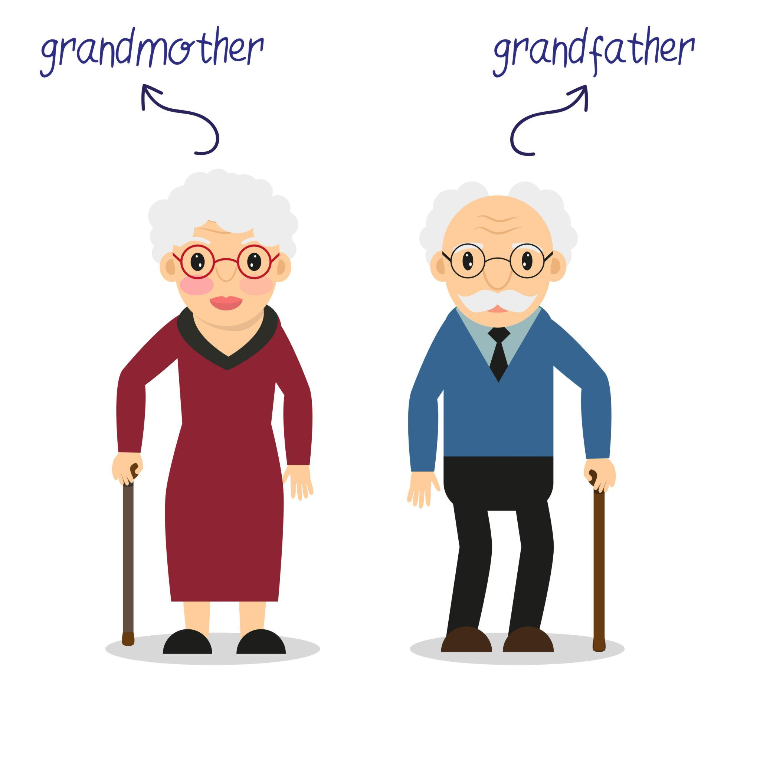
ei bestemor
a grandmother
外婆或奶奶

Slide 17
en bestefar
a grandfather
爷爷或外公

Slide 18
farfar
farmor
mormor
morfar

Slide 19
besteforeldre
grandparents

Slide 20
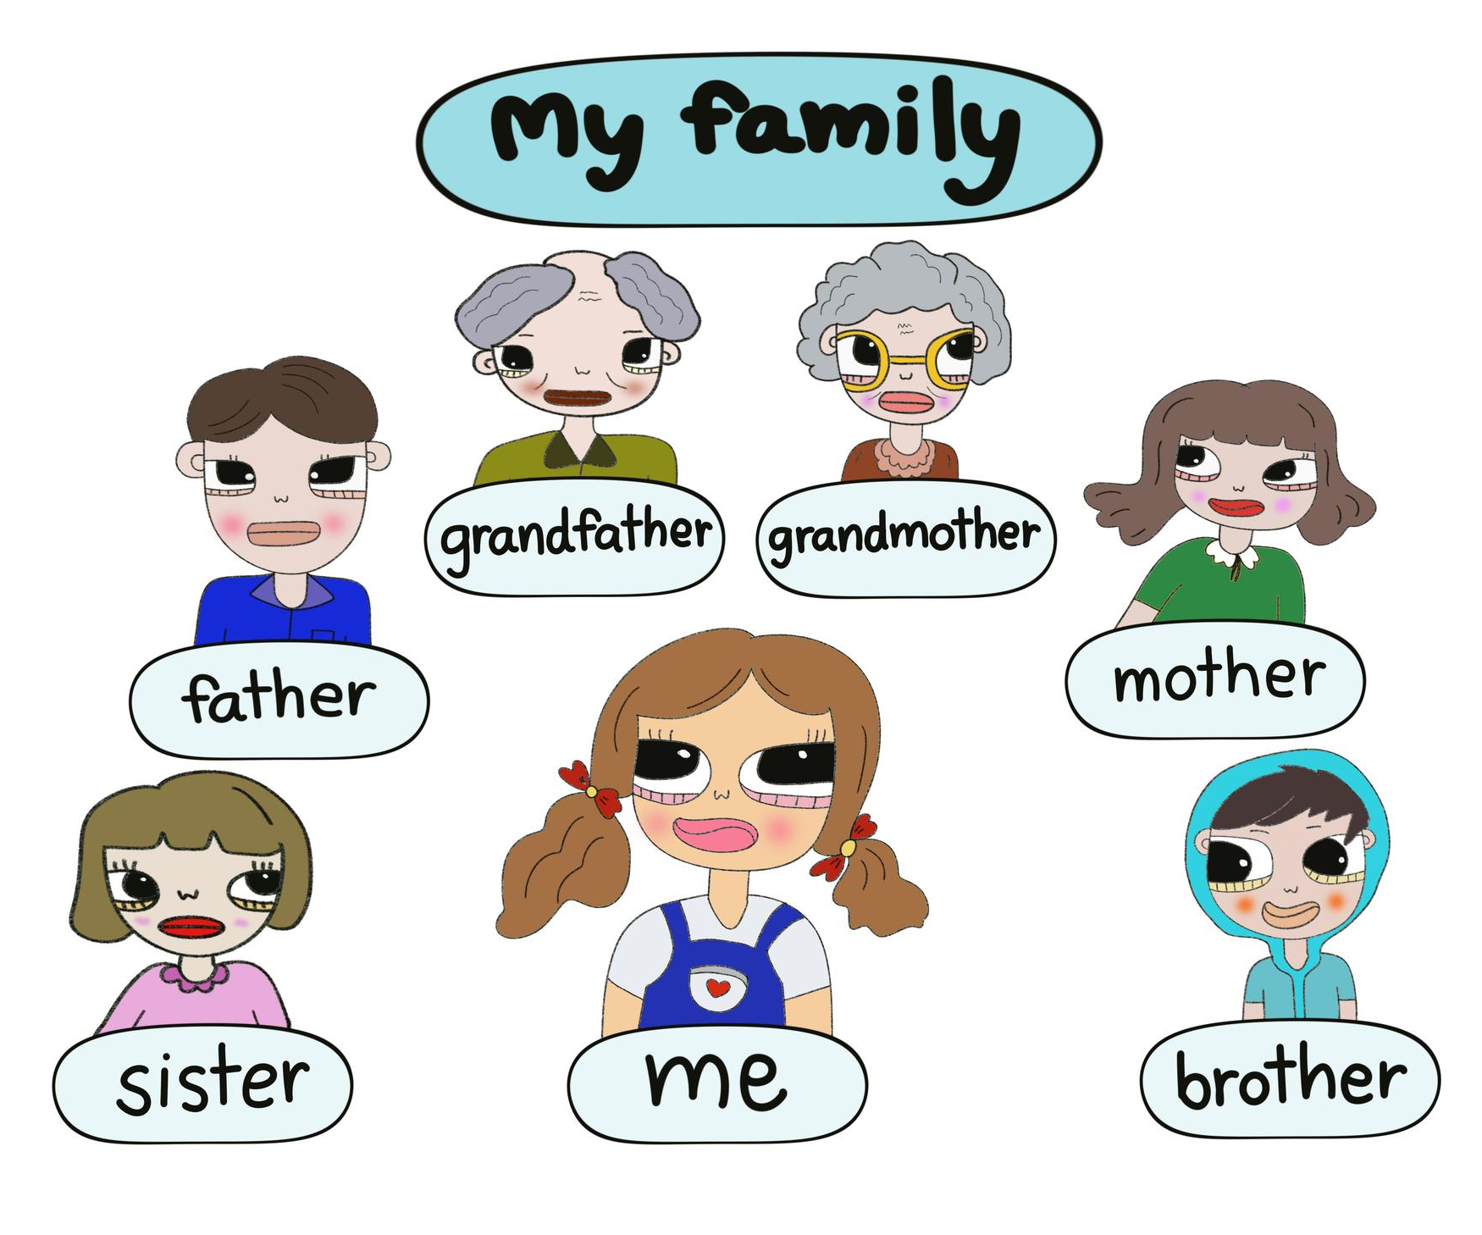
- Hvem er det?
- Det er moren min.
- Er det faren din?
- Ja, det er faren min.

Slide 21
Jeg har en bror.
Jeg har to søstre.
Jeg er enebarn. Jeg har ingen søsken.
Familien min er liten.
Jeg bor sammen med familien min.

Slide 22
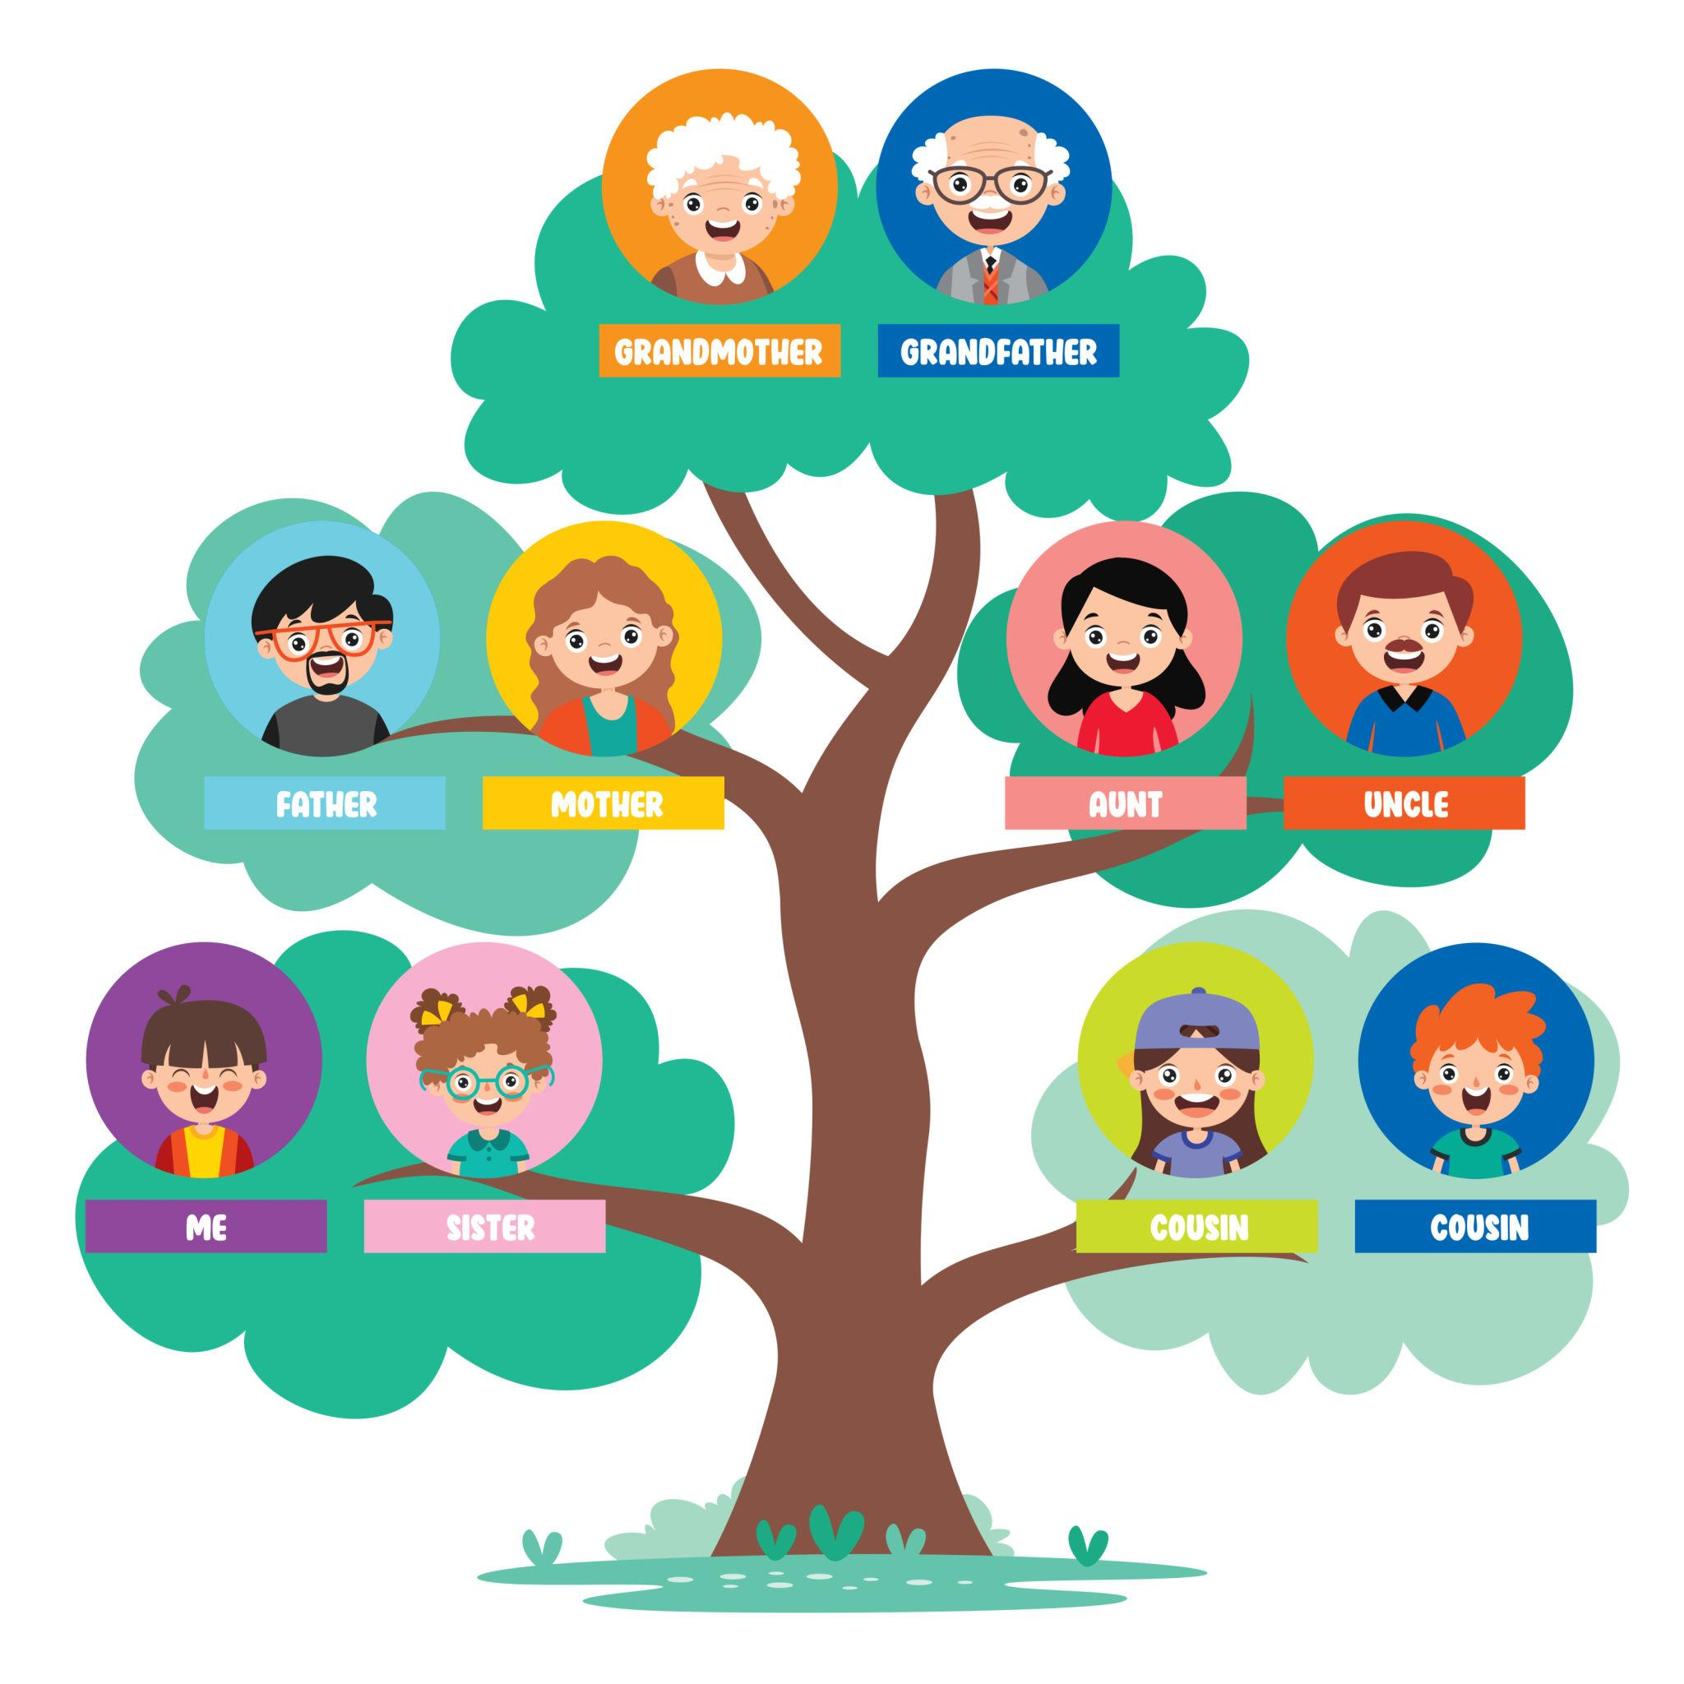

Slide 23
Hvor mange søsken har du?
Jeg har to søsken. Jeg har én bror og én søster.
Jeg er det eldste barnet i familien.
Jeg er yngst i familien.

